Slide 1
특이사항 안내 (필독)
드론 비행을 위한 충분한 공간을 확보한 뒤 안전에 유의하며 수업을 진행해주세요.
PPT 사용을 위해 제공된 폰트도 꼭 받아주시기 바랍니다!!
이 페이지는 강의 전에 삭제해주시기 바랍니다!!

Slide 2




X
디지털 새싹 캠프

Slide 3

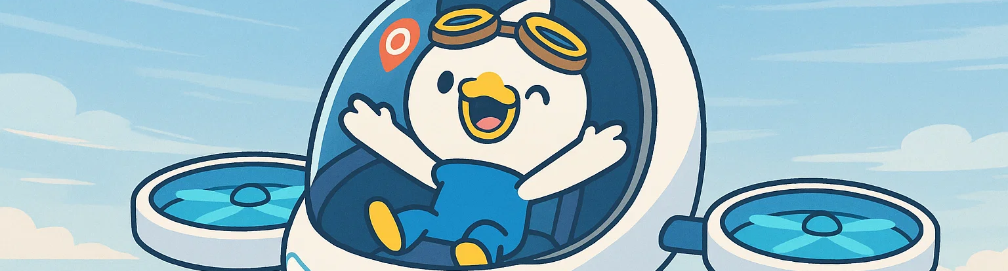
X
(미래항공 Lv.2) 피지컬AI를 활용한 파이썬 드론 제어 과정
⑨ 내 목소리가 드론의 날개가 된다고?!(1) : 음성인식 라이브러리 활용 학습

Slide 4



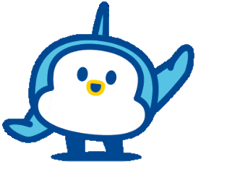
시작하기

Slide 5


9차시 _ 내 목소리가 드론의 날개가 된다고?!(1) : 음성인식 라이브러리 활용 학습
학습목표
시작하기
음성인식 라이브러리의 개념과
활용 방법을 이해한다.
음성 명령을 통해 드론을 제어하는
기본 원리를 학습한다.
음성인식 라이브러리 설치 및 사용법을 익히고,
기본적인 드론 제어 명령을 구현한다.

Slide 6
음성인식
라이브러리 소개

Slide 7

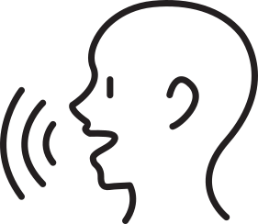


9차시 _ 내 목소리가 드론의 날개가 된다고?!(1) : 음성인식 라이브러리 활용 학습
음성인식 라이브러리란?
음성인식 라이브러리
Speech Recognition 활용
파이썬에서는 음성인식과 관련된 라이브러리를 사용하여 음성인식 기술을
쉽게 처리할 수 있습니다. 이 라이브러리를 활용하면 드론도 음성으로 제어가 가능합니다.

Slide 8

9차시 _ 내 목소리가 드론의 날개가 된다고?!(1) : 음성인식 라이브러리 활용 학습
음성과 관련된 기술의 종류
음성인식 라이브러리
음성 입력
변환
변환 데이터
텍스트 출력
Speech To Text (STT) 처리과정
텍스트 입력
변환
변환 데이터
음성 출력
Text-To-Speech (TTS) 처리과정
음성과 관련된 컴퓨팅 기술의 종류는 크게 2가지로 나뉩니다.

Slide 9
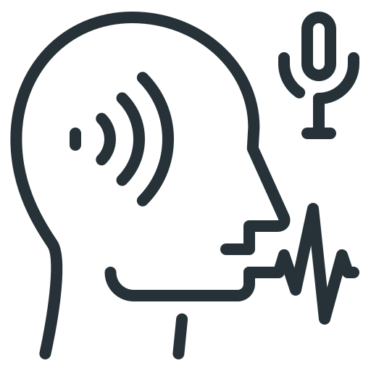
9차시 _ 내 목소리가 드론의 날개가 된다고?!(1) : 음성인식 라이브러리 활용 학습
음성 인식이란?
음성인식 라이브러리
컴퓨터가 입력 받은 인간의 음성 언어를 인식해 문자로 변환하고, 해당 문자를 기반으로 해석하는 과정을 거쳐 음성에 부합하는 명령을 수행하는 과정을 의미합니다.

Slide 10
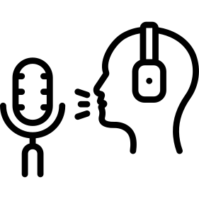



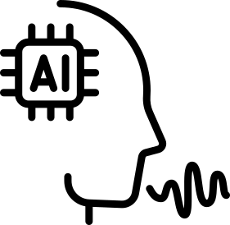
9차시 _ 내 목소리가 드론의 날개가 된다고?!(1) : 음성인식 라이브러리 활용 학습
음성 인식의 원리
음성인식 라이브러리
패턴 분석
인식 결과 도출
음성입력
음성인식
수치화
컴퓨터가 음성인식을 처리하는 과정은 다음과 같습니다.

Slide 11




9차시 _ 내 목소리가 드론의 날개가 된다고?!(1) : 음성인식 라이브러리 활용 학습
음성 처리 관련 기술의 활용
음성인식 라이브러리
유튜브 자동자막
(STT)
스마트폰 AI비서
(STT & TTS)
오디오북
(TTS)
일상생활 속 음성과 관련된 컴퓨팅 기술이 어떻게 활용되고 있는지 살펴봅시다.

Slide 12
9차시 _ 내 목소리가 드론의 날개가 된다고?!(1) : 음성인식 라이브러리 활용 학습
다양한 음성 처리 기술 관련 라이브러리
음성인식 라이브러리
Speech
Recognition
(STT)
Google
Text-to-Speech
(TTS)
파이썬에서 사용할 수 있는 대표적인 라이브러리를 살펴볼까요?

Slide 13
9차시 _ 내 목소리가 드론의 날개가 된다고?!(1) : 음성인식 라이브러리 활용 학습
다양한 음성 처리 관련 라이브러리
음성인식 라이브러리
Speech Recognition
STT 방식의 음성처리 기술을 구현할 때 가장 널리 사용되는 라이브러리로, 여러 음성 인식 서비스를 원하는 서비스를 선택하여 사용이 가능하고, 음성인식에 필요한 부가적인 기능을 탑재하고 있습니다.
[주요기능]
여러 음성 인식 서비스 지원 : 여러 회사의 음성인식 엔진을 잘 호환하고 있습니다.
마이크 입력 지원 : 음성인식을 위한 음성 입력을 자체적으로 지원합니다.
오디오 파일 처리 가능 : 로컬에 저장된 오디오 파일을 기반으로 음성을 인식할 수 있습니다.
음성인식 민감도 조정 가능 : 음성을 잘 인식할 수 있게 민감도를 조정할 수 있습니다.

Slide 14
9차시 _ 내 목소리가 드론의 날개가 된다고?!(1) : 음성인식 라이브러리 활용 학습
다양한 음성 처리 관련 라이브러리
음성인식 라이브러리
Google Text-to-Speech
TTS 방식의 음성처리 기술을 구현할 때 가장 널리 사용되는 라이브러리로, 다양한 언어와 발음을 지원하며 텍스트를 자연스러운 음성으로 변환해줍니다.
[주요기능]
다양한 언어와 발음 지원 : 수십 가지 언어를 지원하고, 각 언어별 다양한 발음을 제공합니다.
간단하고 직관적인 API : 몇 줄의 코드만으로 텍스트를 음성으로 간단히 변환 가능합니다.
파일 저장 지원 :변환된 음성을 MP3 파일 형태로 저장 가능합니다.
읽기 속도 조정 가능 : 변환된 음성의 읽기 속도를 조정할 수 있습니다.

Slide 15
음성인식 라이브러리
설치 및 설정

Slide 16
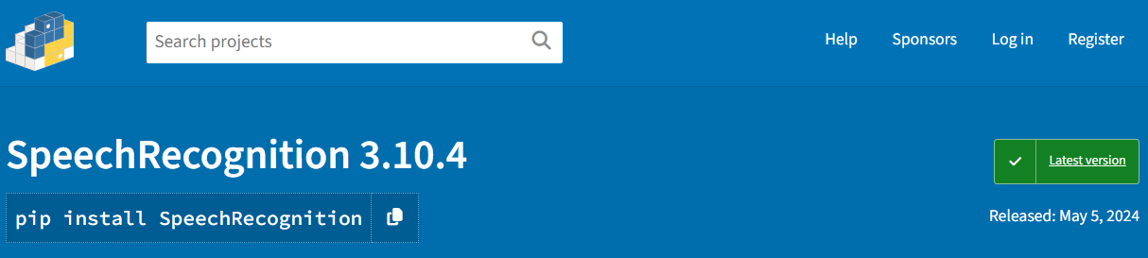
9차시 _ 내 목소리가 드론의 날개가 된다고?!(1) : 음성인식 라이브러리 활용 학습
Speech Recognition 설치하기
설치 및 설정
(Thonny에는 이미 설치되어 있으나, 참고용으로 소개해드립니다 ☺)
파이썬에서는 Speech Recognition 이라는 음성인식 라이브러리를 지원합니다.
“Pypi” 에서 무료로 다운로드 받아 사용이 가능합니다.

Slide 17
9차시 _ 내 목소리가 드론의 날개가 된다고?!(1) : 음성인식 라이브러리 활용 학습
Speech Recognition 사용하기 (1)
설치 및 설정
1
2
3
4
5
6
7
8
9
10
11
12
13
import speech_recognition as sr
# 음성 인식 객체 생성
recognizer = sr.Recognizer()
# 마이크에서 입력받기
with sr.Microphone() as source:
print("마이크를 통해 음성을 인식시키세요!...")
audio = recognizer.listen(source, 5)
print("인식된 텍스트 : " + recognizer.recognize_google(audio, language='ko-KR'))
코드 : import Speech Recognition as sr
설치한 Speech Recognition 라이브러리를
불러오는 코드입니다.

Slide 18
9차시 _ 내 목소리가 드론의 날개가 된다고?!(1) : 음성인식 라이브러리 활용 학습
Speech Recognition 사용하기 (2)
설치 및 설정
1
2
3
4
5
6
7
8
9
10
11
12
13
import speech_recognition as sr
# 음성 인식 객체 생성
recognizer = sr.Recognizer()
# 마이크에서 입력받기
with sr.Microphone() as source:
print("마이크를 통해 음성을 인식시키세요!...")
audio = recognizer.listen(source, 5)
print("인식된 텍스트 : " + recognizer.recognize_google(audio, language='ko-KR'))
코드 : import Speech Recognition as sr
라이브러리를 불러올 때 as를 붙이면
라이브러리를 호출할 때 줄임말로 호출 가능합니다.
앞으로 Speech Recognition 라이브러리를 호출할 때 sr로 줄여서 호출하도록 하겠습니다.

Slide 19
9차시 _ 내 목소리가 드론의 날개가 된다고?!(1) : 음성인식 라이브러리 활용 학습
Speech Recognition 사용하기 (3)
설치 및 설정
1
2
3
4
5
6
7
8
9
10
11
12
13
import speech_recognition as sr
# 음성 인식 객체 생성
recognizer = sr.Recognizer()
# 마이크에서 입력받기
with sr.Microphone() as source:
print("마이크를 통해 음성을 인식시키세요!...")
audio = recognizer.listen(source, 5)
print("인식된 텍스트 : " + recognizer.recognize_google(audio, language='ko-KR'))
코드 : recognizer = sr.Recognizer()
Recognizer() : Speech Recognition 라이브러리 사용을 위한 음성인식 객체를 생성합니다.

Slide 20
9차시 _ 내 목소리가 드론의 날개가 된다고?!(1) : 음성인식 라이브러리 활용 학습
Speech Recognition 사용하기 (4)
설치 및 설정
코드 : with sr.Microphone() as source:
1
2
3
4
5
6
7
8
9
10
11
12
13
import speech_recognition as sr
# 음성 인식 객체 생성
recognizer = sr.Recognizer()
# 마이크에서 입력받기
with sr.Microphone() as source:
print("마이크를 통해 음성을 인식시키세요!...")
audio = recognizer.listen(source, 5)
print("인식된 텍스트 : " + recognizer.recognize_google(audio, language='ko-KR'))
Microphone() : 마이크를 통해 음성을 입력 받습니다. 마이크를 통해 받아온 음성에 대한 반환 값이 존재합니다.
source : Microphone()를 통해 반환 받은 값을 저장 합니다.

Slide 21
9차시 _ 내 목소리가 드론의 날개가 된다고?!(1) : 음성인식 라이브러리 활용 학습
Speech Recognition 사용하기 (5)
설치 및 설정
recognizer.listen(source, timeout, phrase_time_limit)
listen 함수는 마이크로 입력 받은 오디오를
오디오 데이터로 변환하는 함수입니다.
source : 마이크로 입력 받고 있는 음성의 오디오 값
timeout : n초 동안 마이크를 통해 음성이 들어오지 않는 경우 에러 호출
phrase_time_limit : m초 동안만 음성을 듣는 옵션

Slide 22
9차시 _ 내 목소리가 드론의 날개가 된다고?!(1) : 음성인식 라이브러리 활용 학습
Speech Recognition 사용하기 (6)
설치 및 설정
코드 : audio = recognizer.listen(source, 5)
1
2
3
4
5
6
7
8
9
10
11
12
13
import speech_recognition as sr
# 음성 인식 객체 생성
recognizer = sr.Recognizer()
# 마이크에서 입력받기
with sr.Microphone() as source:
print("마이크를 통해 음성을 인식시키세요!...")
audio = recognizer.listen(source, 5)
print("인식된 텍스트 : " + recognizer.recognize_google(audio, language='ko-KR'))
마이크를 통해 입력 받은 음성(source)을 listen() 함수를 사용하여 오디오 데이터로 변환 후 audio 변수에 저장합니다.
5초 동안 마이크 입력이 없으면 함수 사용을 멈춥니다.

Slide 23
9차시 _ 내 목소리가 드론의 날개가 된다고?!(1) : 음성인식 라이브러리 활용 학습
음성이 처리되는 과정
설치 및 설정
Recognizer()
→ 음성인식 객체 생성
Microphone()
→ 마이크를 통한
음성 입력
listen()
→ 입력받은 음성 값을
오디오 데이터로 변환
Speech Recognition 라이브러리가 음성을 데이터로 가져오는 과정입니다.

Slide 24
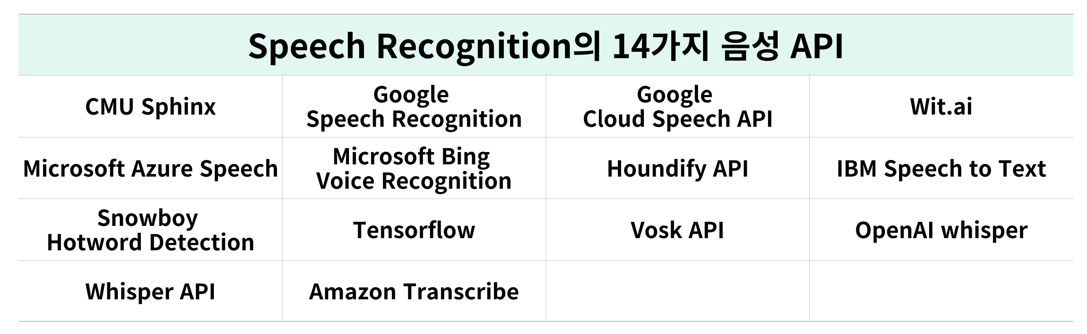
9차시 _ 내 목소리가 드론의 날개가 된다고?!(1) : 음성인식 라이브러리 활용 학습
Speech Recognition의 음성인식 API
설치 및 설정
Speech Recognition 의 객체 안에는 14가지 음성인식 API가 존재합니다.
이번 강의에서는 구글의 Speech Recognition를 사용해 볼 예정입니다.

Slide 25
9차시 _ 내 목소리가 드론의 날개가 된다고?!(1) : 음성인식 라이브러리 활용 학습
Speech Recognition 사용하기 (7)
설치 및 설정
코드 : recognizer.recognize_google(audio, language='ko-KR')
1
2
3
4
5
6
7
8
9
10
11
12
13
import speech_recognition as sr
# 음성 인식 객체 생성
recognizer = sr.Recognizer()
# 마이크에서 입력받기
with sr.Microphone() as source:
print("마이크를 통해 음성을 인식시키세요!...")
audio = recognizer.listen(source, 5)
print("인식된 텍스트 : " + recognizer.recognize_google(audio, language='ko-KR'))
recognize_google 함수는 구글의 Speech Recognition API를 호출하는 코드입니다.
audio : 텍스트로 변환할 오디오 데이터
Language=＇ko-KR＇ : 음성인식 언어 선택
(한국어는 ko-KR)

Slide 26
9차시 _ 내 목소리가 드론의 날개가 된다고?!(1) : 음성인식 라이브러리 활용 학습
음성인식 체험하기
설치 및 설정
앞서 배운 내용을 바탕으로 마이크로 입력시킨 내 목소리를 인식하여
인식한 음성을 텍스트로 변환해서 출력해주는 코드를 작성해봅시다!
앞에서 배운 내용을 잘 기억해보아요.

Slide 27
9차시 _ 내 목소리가 드론의 날개가 된다고?!(1) : 음성인식 라이브러리 활용 학습
음성인식 체험하기 – 정답 코드
설치 및 설정
정답 코드
1
2
3
4
5
6
7
8
9
10
11
import speech_recognition as sr
# 음성 인식 객체 생성
recognizer = sr.Recognizer()
# 마이크에서 입력받기
with sr.Microphone() as source:
print("마이크를 통해 음성을 인식시키세요!...")
audio = recognizer.listen(source, 5)
print("인식된 텍스트 : " + recognizer.recognize_google(audio, language='ko-KR'))

Slide 28
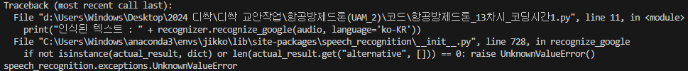
9차시 _ 내 목소리가 드론의 날개가 된다고?!(1) : 음성인식 라이브러리 활용 학습
음성인식에 실패했을 경우
설치 및 설정
위와 같은 에러가 어떤 상황에서 발생하는지 생각해봅시다!
1 - 주변의 소음으로 인해 시끄러운 환경
2 - 정해놓은 시간동안 마이크에 음성 입력이 없는 경우
3 - 음성인식 API에 문제가 발생한 경우
음성인식이 잘 안되었거나 문제가 발생한 경우 에러가 발생해 파이썬 실행이 멈추게 됩니다.

Slide 29
9차시 _ 내 목소리가 드론의 날개가 된다고?!(1) : 음성인식 라이브러리 활용 학습
예외처리 구문 알아보기
설치 및 설정
코드 : try ~ except
try ~ except문은 if 조건문처럼 상황에 맞는 구문으로 코드가 진행되게 구현이 가능한 예외처리 구문입니다.
옆에 있는 예시코드처럼 try ~ except문은 두 개가 한 세트이며 조건문에서 다중 조건을 걸듯 except 부분을 더 늘려서 예외처리 할 부분을 늘릴 수 있습니다.
1
2
3
4
5
try:
print("예외 발생하지 않음)
except :
print("예외 발생!")
갑작스러운 문제 발생에 대비해서 여러가지 상황에 대비하여 코드를 작성할 수 있는데
이때 사용하는 기능이 예외처리 구문입니다

Slide 30
9차시 _ 내 목소리가 드론의 날개가 된다고?!(1) : 음성인식 라이브러리 활용 학습
Speech Recognition 에러 발생 클래스(1)
설치 및 설정
코드 : sr.UnknownValueError
1
2
3
4
5
6
7
8
9
try:
print("정상 작동")
except sr.UnknownValueError:
print(＂음성인식 실패!＂)
except sr.WaitTimeoutError:
print(＂마이크에 입력 없음!")
except sr.RequestError as e:
print(f"API 서비스에 문제 발생! : {e}")
UnknownValueError는 음성인식에 실패했을 경우를 호출되는 클래스입니다.

Slide 31
9차시 _ 내 목소리가 드론의 날개가 된다고?!(1) : 음성인식 라이브러리 활용 학습
Speech Recognition 에러 발생 클래스(2)
설치 및 설정
코드 : sr. WaitTimeoutError
1
2
3
4
5
6
7
8
9
try:
print("정상 작동")
except sr.UnknownValueError:
print(＂음성인식 실패!＂)
except sr.WaitTimeoutError:
print(＂마이크에 입력 없음!")
except sr.RequestError as e:
print(f"API 서비스에 문제 발생! : {e}")
WaitTimeoutError는 listen() 함수에서 마이크 입력시간을 설정했을 때 입력시간을 초과했는데 마이크 입력이 없는 경우 호출되는 클래스입니다.

Slide 32
9차시 _ 내 목소리가 드론의 날개가 된다고?!(1) : 음성인식 라이브러리 활용 학습
Speech Recognition 에러 발생 클래스(3)
설치 및 설정
코드 : sr.RequestError as e
1
2
3
4
5
6
7
8
9
try:
print("정상 작동")
except sr.UnknownValueError:
print(＂음성인식 실패!＂)
except sr.WaitTimeoutError:
print(＂마이크에 입력 없음!")
except sr.RequestError as e:
print(f"API 서비스에 문제 발생! : {e}")
RequestError는 음성인식 API에 문제가 발생했을 경우 호출되는 클래스입니다.
여기서 e는 API 서비스에 무슨 문제가 발생했는지
자세한 정보를 반환해줍니다.
TIP!
RequestError 에러는 주로 인터넷이 연결이 불안정하거나 연결이 안되어 있을 때 발생합니다!
음성인식은 인터넷 연결이 필수입니다!

Slide 33
9차시 _ 내 목소리가 드론의 날개가 된다고?!(1) : 음성인식 라이브러리 활용 학습
예외처리 구문 추가하기
설치 및 설정
첫번째 작성한 예제코드에서 에러가 발생했을 때 코드가 종료되지 않도록 예외처리 구문을 추가하여 코드를 작성해봅시다!
첫번째, 음성인식에 실패했을 경우
두번째, 마이크 입력시간이 초과 되었을 경우
세번째, 음성인식 API에 문제가 발생한 경우
위 상황을 고려하여 예외처리 구문을 추가해보아요!

Slide 34
9차시 _ 내 목소리가 드론의 날개가 된다고?!(1) : 음성인식 라이브러리 활용 학습
예외처리 구문 추가하기 – 정답 코드
설치 및 설정
1
2
3
4
5
6
7
8
9
10
11
12
13
14
15
16
17
18
19
20
import speech_recognition as sr
# 음성 인식 객체 생성
recognizer = sr.Recognizer()
# 마이크에서 입력받기
with sr.Microphone() as source:
try:
print("마이크를 통해 음성을 인식시키세요!...")
audio = recognizer.listen(source, 5)
# Google Speech Recognition API를 사용하여 음성 인식
print("인식된 텍스트 : " + recognizer.recognize_google(audio, language='ko-KR'))
except sr.UnknownValueError:
print("Google Speech Recognition API가 당신의 말을 이해하지 못했습니다.")
except sr.WaitTimeoutError:
print("마이크에 음성이 입력되지 않았습니다! 음성을 입력해주세요!")
except sr.RequestError as e:
print(f"Google Speech Recognition API 서비스에 문제가 발생했습니다; {e}")

Slide 35
9차시 _ 내 목소리가 드론의 날개가 된다고?!(1) : 음성인식 라이브러리 활용 학습
음성인식 반복하기
설치 및 설정
앞서 작성한 코드는 1회만 작동하는 코드였습니다.
반복문을 사용해서 음성인식 기능이 계속 작동하도록 코드를 수정해봅시다!
음성인식이 끝나면 3초 후 반복되도록 time.sleep() 함수도 추가해봅시다!

Slide 36
9차시 _ 내 목소리가 드론의 날개가 된다고?!(1) : 음성인식 라이브러리 활용 학습
음성인식 반복하기 – 정답 코드
설치 및 설정
1
2
3
4
5
6
7
8
9
10
11
12
13
14
15
16
17
18
19
20
21
22
23
24
import speech_recognition as sr
import time
# 음성 인식 객체 생성
recognizer = sr.Recognizer()
while True :
# 마이크에서 입력받기
with sr.Microphone() as source:
try:
print("마이크를 통해 음성을 인식시키세요!...")
audio = recognizer.listen(source, 5)
# Google Speech Recognition API를 사용하여 음성 인식
print("인식된 텍스트 : " + recognizer.recognize_google(audio, language='ko-KR'))
except sr.UnknownValueError:
print("Google Speech Recognition API가 당신의 말을 이해하지 못했습니다.")
except sr.WaitTimeoutError:
print("마이크에 음성이 입력되지 않았습니다! 음성을 입력해주세요!")
except sr.RequestError as e:
print(f"Google Speech Recognition API 서비스에 문제가 발생했습니다; {e}")
print("3초 후 음성인식이 다시 진행됩니다...")
time.sleep(3)

Slide 37
음성명령 기반 드론 제어
코드 변환

Slide 38
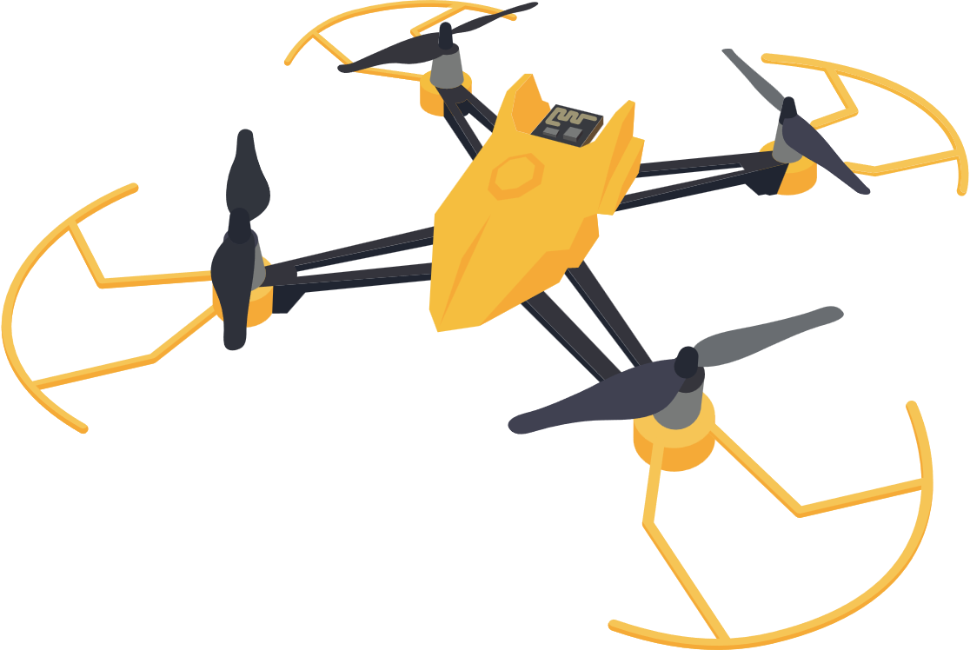
9차시 _ 내 목소리가 드론의 날개가 된다고?!(1) : 음성인식 라이브러리 활용 학습
음성명령을 드론 제어 코드로 변환하기 (1)
음성명령 기반 드론 제어
이륙!
착륙!
음성 명령을 드론 제어 코드로 변환하는 방법을 알아볼까요?

Slide 39
9차시 _ 내 목소리가 드론의 날개가 된다고?!(1) : 음성인식 라이브러리 활용 학습
음성명령을 드론 제어 코드로 변환하기 (2)
음성명령 기반 드론 제어
“전진” : 드론을 앞으로 10cm 이동시킵니다. / “후진” : 드론을 뒤으로 10cm 이동시킵니다.
“왼쪽” : 드론을 왼쪽으로 10cm 이동시킵니다. / “오른쪽” : 드론을 오른쪽으로 10cm 이동시킵니다.
“상승” : 드론의 높이를 20cm 상승시킵니다. / “하강” : 드론의 높이를 20cm 하강시킵니다.
“좌회전” : 드론을 왼쪽 방향으로 90도 회전시킵니다.
“우회전” : 드론을 오른쪽 방향으로 90도 회전시킵니다.
“센서 보정” : 캘리브레이션 시작합니다. / “시동 켜” : 드론의 시동 켜집니다.
“이륙” : 드론이 이륙을 시작합니다. / “착륙” : 드론의 착륙을 시작합니다.
“시동 꺼” : 드론의 시동이 꺼집니다. / “종료” : 드론의 착륙 후 프로그램 종료합니다.
음성인식으로 드론을 제어하기 위해서는 먼저 각각의 동작마다 명령어를 지정합니다.

Slide 40
9차시 _ 내 목소리가 드론의 날개가 된다고?!(1) : 음성인식 라이브러리 활용 학습
음성명령을 드론 제어 코드로 변환하기 (3)
음성명령 기반 드론 제어
1
2
3
4
5
6
7
8
from jikko.KiwiDrone import *
import speech_recognition as sr
drone = Kiwi_Serial( "COM4" )
# 음성 인식 객체 생성
recognizer = sr.Recognizer()
그 다음, 드론 라이브러리와 음성인식 라이브러리를 함께 불러옵니다.

Slide 41
9차시 _ 내 목소리가 드론의 날개가 된다고?!(1) : 음성인식 라이브러리 활용 학습
음성명령을 드론 제어 코드로 변환하기 (3)
음성명령 기반 드론 제어
9
10
11
12
13
14
15
16
17
18
19
20
21
22
23
24252627
while True :
# 마이크에서 입력받기
with sr.Microphone() as source:
try:
print("마이크를 통해 음성을 인식시키세요!...")
audio = recognizer.listen(source, 5)
# Google Speech Recognition API를 사용하여 음성 인식
text = recognizer.recognize_google(audio, language='ko-KR')
print("인식된 텍스트 : " + text)
# 변환된 텍스트를 기반으로 드론 동작
if (text == '센서 보정') :
drone.cmd_calibration()
time.sleep(10)
elif (text == '시동 켜'):
drone.cmd_arm()
elif (text == '이륙'):
drone.cmd_take_off()
이어서, 조건문을 통해 텍스트로 변환된 명령에 지정되어 있는 동작이 실행되도록
코드를 작성해주시면 됩니다.

Slide 42

X
다음시간에 만나요!

Slide 43





기획 및 편집 | 한국항공대학교 주식회사 메이킷올
모든 콘텐츠 및 학습 자료는 저작권법에 의한 보호를 받는 저작물로서,
이에 대한 무단 복제 및 배포를 원칙적으로 금합니다.

